Slide 1
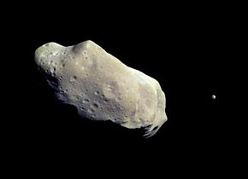
ASTEROIDI
Un asteroide è un corpo celeste simile per composizione ad un pianeta terrestre ma più piccolo, e generalmente privo di una forma sferica; ha in genere un diametro inferiore al chilometro, anche se non mancano corpi di grandi dimensioni.
Si pensa che gli asteroidi siano residui del disco protoplanetario che non sono stati incorporati nei pianeti, durante la formazione del Sistema.
Nel sistema solare sono già stati numerati e catalogati oltre 600 000 asteroidi e probabilmente altre centinaia di migliaia attendono ancora di essere scoperti.
La maggior parte degli asteroidi orbitano tra Marte e Giove.
La sonda Rosetta dell'ESA è transitata ad 800 km dall'asteroide 2867 Šteins il 5 settembre 2008[4] ed a 3162 km da 21 Lutetia il 10 luglio 2010.

Slide 2
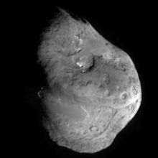
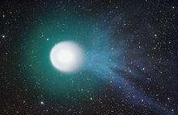
COMETE
Una cometa è un corpo celeste relativamente piccolo, simile a un asteroide ma composto prevalentemente di ghiaccio. Nel Sistema solare, le orbite delle comete si estendono oltre quella di Plutone.
Si pensa che le comete siano dei residui rimasti dalla condensazione della nebulosa da cui si formò il Sistema Solare.
Spesso descritte come "palle di neve sporche", le comete sono composte per la maggior parte di sostanze volatili come biossido di carbonio, metano e acqua ghiacciati, con mescolati aggregati di polvere e vari minerali.
Nucleo di una cometa
La sublimazione delle sostanze volatili quando la cometa è in prossimità del Sole causa la formazione della chioma e della coda. Quando una cometa si avvicina al Sistema solare interno, il calore del Sole fa sublimare i suoi strati di ghiaccio più esterni. Le correnti di polvere e gas prodotte formano una grande, ma rarefatta atmosfera attorno al nucleo, chiamata chioma, mentre la forza esercitata sulla chioma dal vento solare porta alla formazione di un'enorme coda che punta in direzione opposta al Sole.
Chioma e coda risplendono, riflettendo la luce solare che le colpisce. Sebbene la maggior parte delle comete sia troppo poco luminosa per essere osservata senza un binocolo o un telescopio, una manciata ogni decade diventa ben visibile a occhio nudo

Slide 3
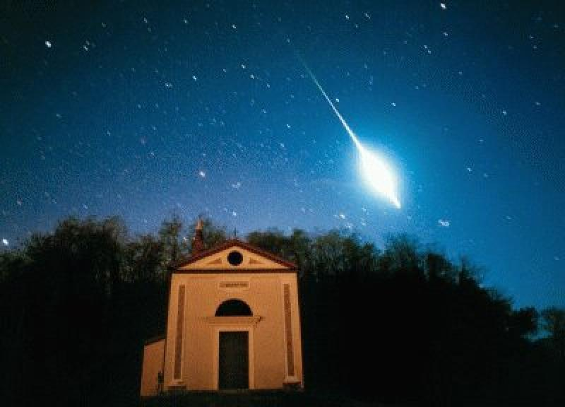
METEORE
Una meteora è un frammento di cometa o di asteroide (o di un altro corpo celeste), che entrando all'interno dell'atmosfera terrestre si incendia a causa dell'attrito, è chiamata comunemente stella cadente.
A una altezza di 80-90 km, la temperatura del corpo raggiunge i 2200°C e i suoi atomi iniziano a sublimare. Proseguendo nella sua caduta, si avvia un processo noto come ablazione: il meteoroide inizia a perdere progressivamente massa, lasciando dietro di sé gocce di materia fusa. Dal suolo un osservatore vedrà quindi una scia luminosa: la meteora. Una meteora è composta di due parti: la testa e la scia. La testa della meteora contiene il meteoroide in progressivo disfacimento avvolto da gas ionizzati, mentre la scia è una lunga colonna di plasma, visibile solo per qualche secondo.
Il meteoroide può essere anche formato da detriti spaziali generati dall'uomo durante le numerose spedizioni orbitali o da satelliti danneggiati da impatti con altri corpi, ma anche da parti dei serbatoi dei razzi o da semplice spazzatura.
Una meteora molto brillante viene chiamata bolide, come il «Bolide di Lugo» del 19-1-93, esploso 30km sopra Lugo e di cui vediamo qui una foto.
(4-5m di diametro, c.a.100kg)

Slide 4
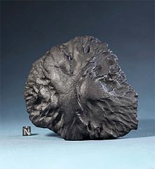
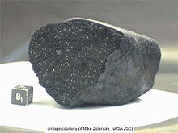
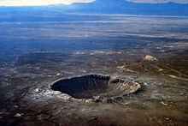
METEORITI
La maggior parte delle meteoriti si disintegrano in aria, e l'impatto con la superficie terrestre è raro.
Il meteorite è ciò che rimane dopo l'ablazione atmosferica di un meteoroide (cioè "piccolo" asteroide) entrato in collisione con la Terra. In pratica è ciò che di esso raggiunge il suolo.
Ogni anno si stima che il numero di rocce che cadono sulla Terra delle dimensioni di una palla da baseball o più si aggiri sulle 500. Di queste ne vengono mediamente recuperate solo 5 o 6; gran parte delle rimanenti cadono negli oceani o comunque in zone in cui il terreno rende difficile un loro recupero. Le meteoriti più grosse possono colpire il terreno con forza considerevole, formando così un cratere meteoritico (o cratere da impatto).
I meteoriti sono tipicamente divisi in ferrosi e rocciosi in base alla loro composizione.

